Slide 1
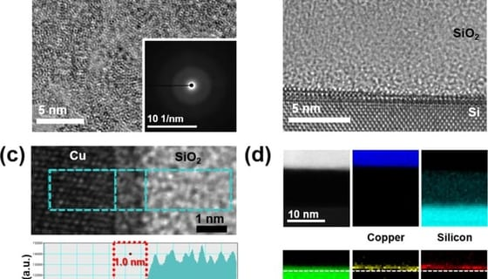
Dummy Series · 06 / 30
Briefing Readout · 2026
전기와 열이
Inside this briefing
01
유전체 자체의 품질 — 저주파 잡음으로 본 MIM
정확히 반대로
02
기계적 파괴 — 관통해 가는 금속층
03
열: 비아가 열저항의 86%를 먹는다
움직이는 지점입니다
04
모델링이 바뀜 이유
05
BSPDN은 정말 열적으로 유리한가
BEOL · 유전체 · 금속 · 열 — 다섯 개의 짧은 발견.
A dummy editorial briefing · for layout evaluation only · 표지 1 / 3
자료: BEOL / Cu-low-k 스택 · 전기 누설·잡음, 기계 파괴, BEOL 열저항, BSPDN.
출처 · Nature Scientific Reports · TaxMnyOz diffusion barrier
/06

Slide 2
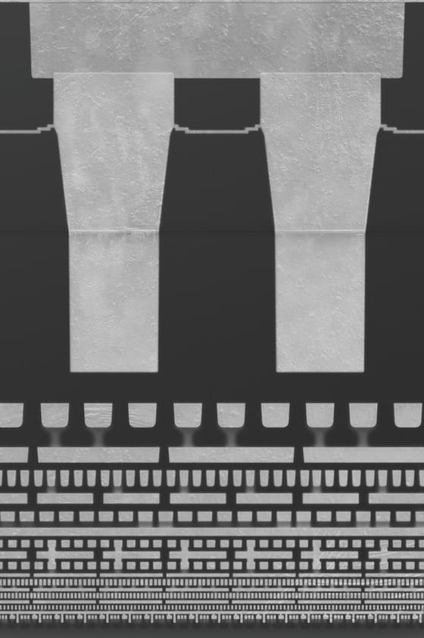
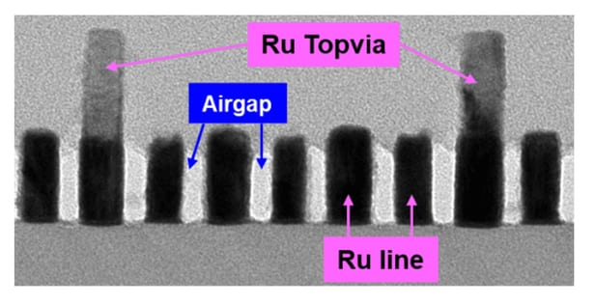
Briefing · 발견 첫째 · 발견 둘째
2 / 3
유전체 자체의 품질
— 저주파 잡음으로 본 MIM
Section a · dielectric MIM
Section b · mechanical
Giusi는 TiN 전극 사이의 SiO₂ 6 nm (εr 4.2), Al₂O₃ 5 nm (8.9), OSG3.0 12 nm (3.0, 기공률 7%) MIM을 25–200 °C, 최대 ~12 MV/cm에서 비교했습니다. 전도 기구가 재료마다 다릅니다.
Vanstreels는 FIB로 깎은 BEOL 마이크로빔을 SEM 안에서 굽히며 균열 발생·전파·계면 박리를 직접 관찰했습니다. 빔 네 개를 200–750 µN/s로 가압했고, k < 2.0 Cu/low-k 스택에서 균열이 금속층 위를 따라 달리다 금속층을 관통해 지나기도 했습니다.
유전체 | 지배 기구 | 트랩 준위
SiO₂ | Poole-Frenkel | φT = 0.77 ± 0.01 eV
OSG3.0 | 호핑 / 비정상 PF | φT = 0.44 ± 0.01 eV, 호핑거리 0.6 nm, Ea 0.47 eV
Al₂O₃ | FN 트랩보조 터널링 | Φ 1.36 eV (상부) / 1.33 eV (하부)
출처 · IBM Research · Cu evolution and beyond
출처 · 3D InCites · dual-damascene WLP
결론은 간단합니다. 누설·잡음 모두 SiO₂가 최고, Al₂O₃는 누설이 가장 크고, OSG3.0은 잡음이 가장 나쁜 데다 수많은 비정상 RTS 이벤트로 전기적 불안정성을 드러냅니다. 저유전율 도입의 대가가 정전용량만의 문제가 아니라는 증거입니다.
이는 강화 대상이 저유전율막이 아니라
금속 상부 계면이라는 뜻입니다.
Two findings · dielectric & mechanical

Slide 3
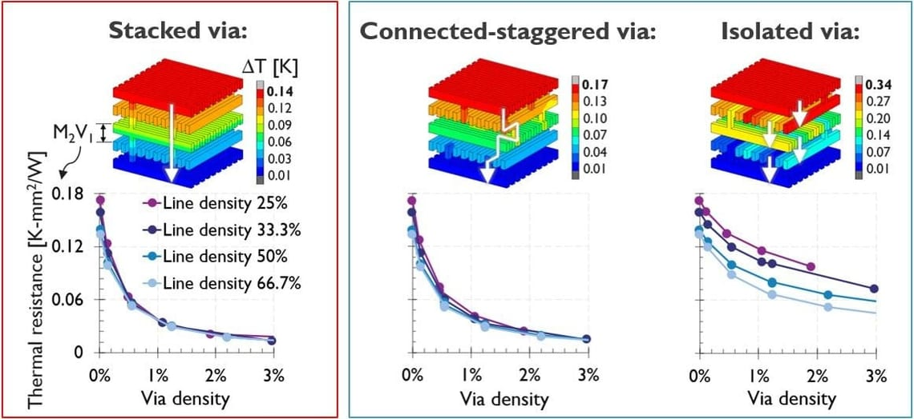
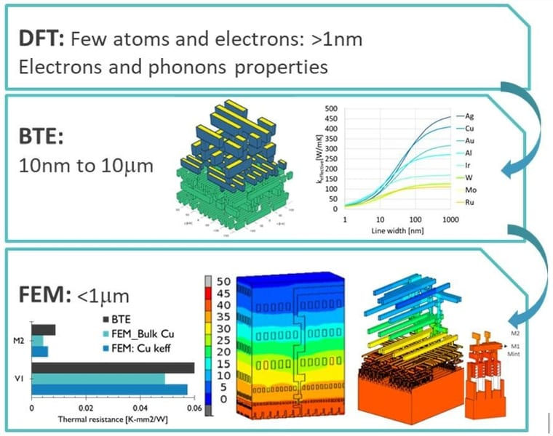
Briefing · 발견 셋
3 / 3
열, 모델, 그리고 BSPDN
비아 · 모델 · BSPDN — 세 가지 발견.
01
열: 비아가 열저항의 86%를 먹는다
저유전율막은 전기적으로 좋고 열적으로 나쁩니다. SiO₂가 1.15 W/m·K인 데 비해 OSG3.0은 0.3 W/m·K — 사실상 단열재입니다. imec은 열전도도가 1 W/m·K 아래로 내려가면 BEOL 온도가 급격히 오른다고 보고합니다. 로직셀 전력밀도는 이미 약 10 W/mm² (≈ 1000 W/cm²) 수준입니다.
14층 BEOL 스택을 분해해 보면 열저항의 86%가 비아층, 14%가 선 층에서 나옵니다. 적층 (stacked) > 연결된 엇갈림 (staggered) > 고립 순으로 유리합니다 — 정작 금속 종류 선택은 열 방출에 거의 영향이 없습니다. 한편 정전용량을 줄이려고 넣는 에어갭은 A14 노드에서 금속선 자기발열을 30% 늘립니다. 전기와 열이 정확히 반대로 움직이는 지점입니다.
출처 · imec magazine · Mitigating the thermal bottleneck in advanced interconnects
02
모델링이 바뀜 이유
Chang의 ECTC 2024 / TCPMT 2025 연작은 BTE–FEM 모듈러 결합을 제안합니다. 핵심 주장은 "벌크 물성값을 쓰는 기존 FEM은 노드가 미세화될수록 BEOL 열저항을 점점 더 과소평가한다"는 것입니다. 검증 대상은 A10 고밀도 코어 설계에서 나온 12층, 18 nm 피치 스택이고, 입력은 금속선 밀도·비아 밀도·유전체 열전도도·크기의존 금속 열물성입니다. 높은 계층은 DFT (원자) → BTE (nm–µm) → FEM (전체 스택)으로 연결됩니다. 유전체 열전도도는 3ω 법으로 추출하고, BEOL 자기발열 측정으로 3D FEM을 보정합니다.
출처 · imec magazine · Mitigating the thermal bottleneck in advanced interconnects
03
BSPDN은 정말 열적으로 유리한가
same question · reversed answer
전기적으로는 명확합니다만, 5 µm 해상도의 비균일 전력 분포에서는 최고온도가 전면 PDN보다 일관되게 높다고 보고됩니다 — 균일 전력 가정이 결론을 뒤집습니다.

